Slide 1
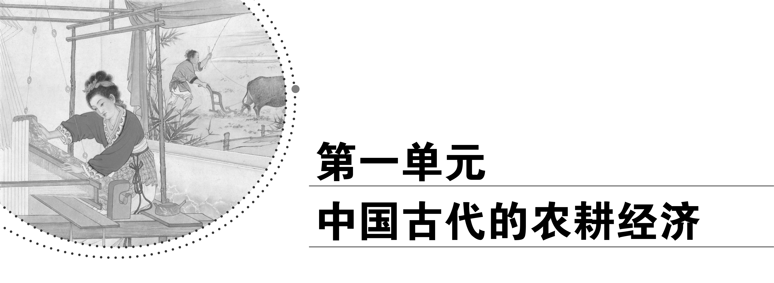
太原十二中 历史组 赵 群

Slide 2

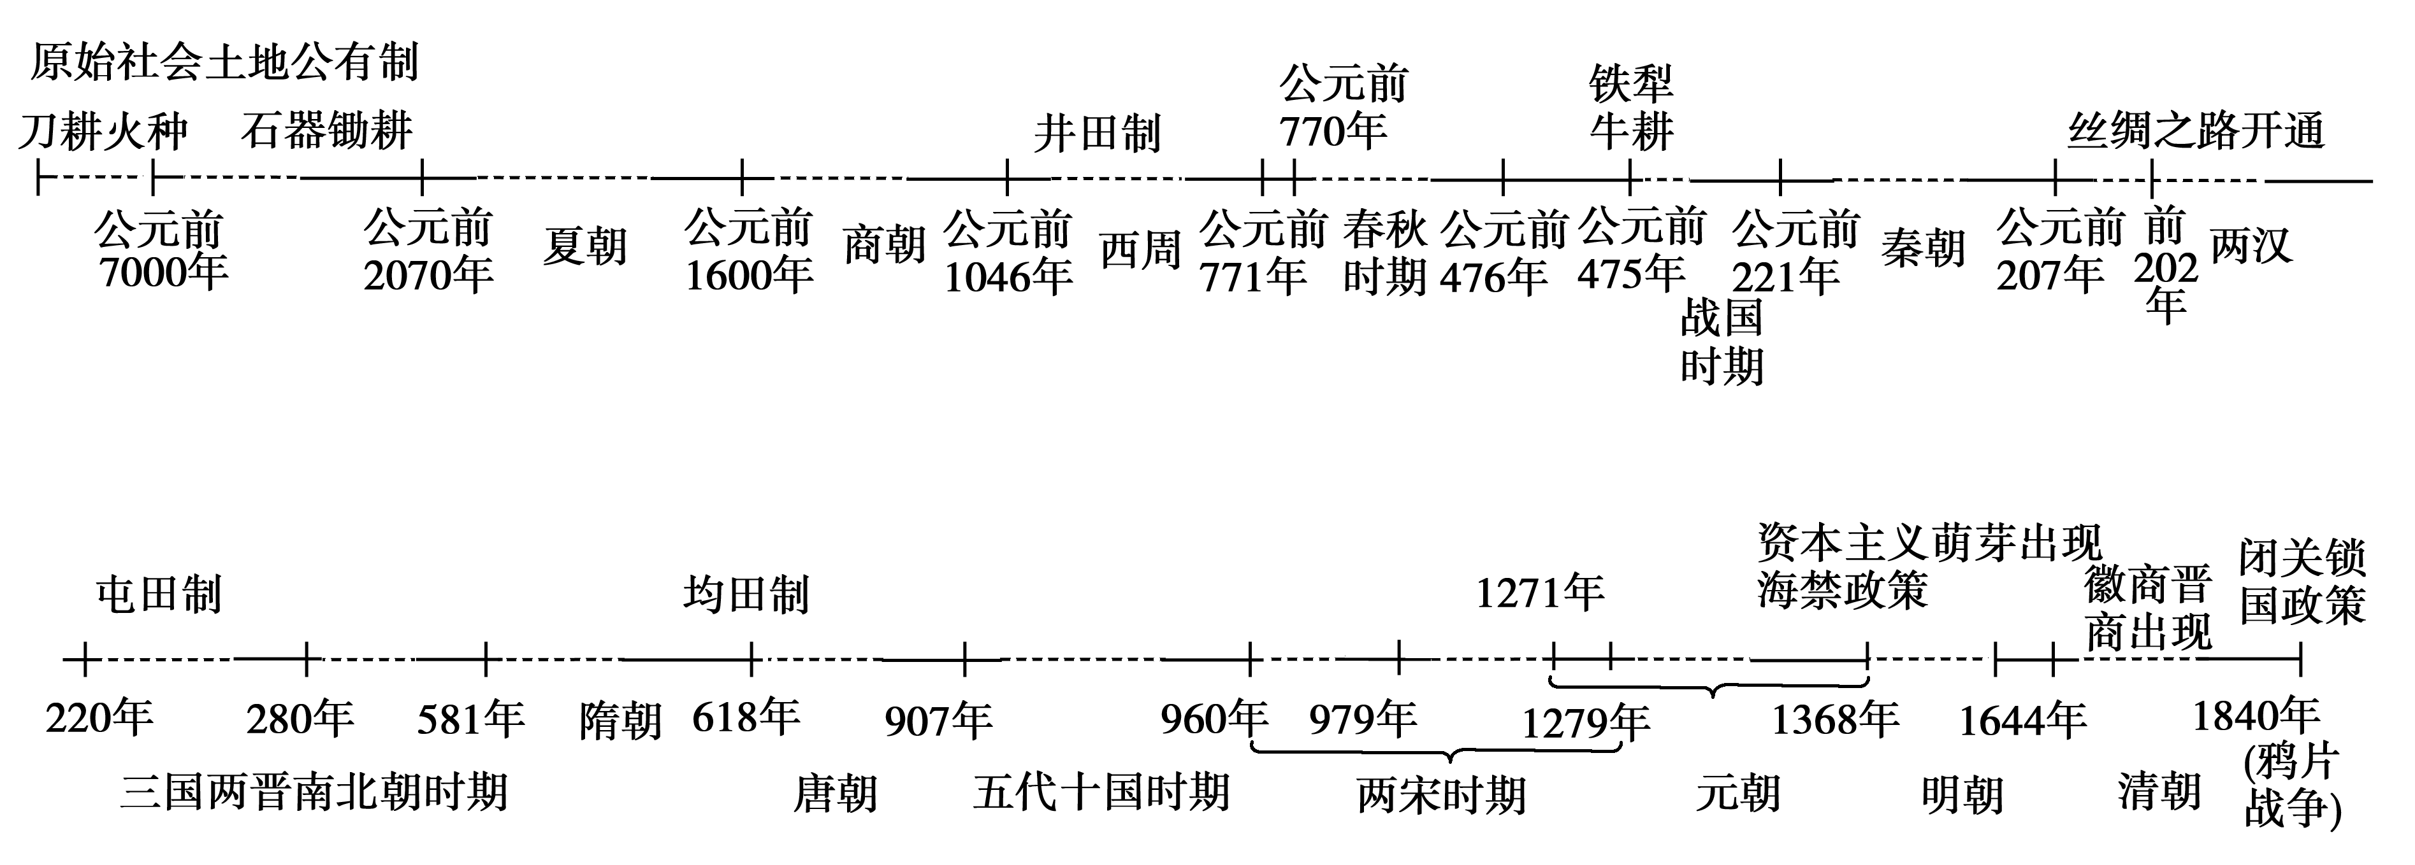

Slide 3


Slide 6

第1课 精耕细作农业生产
模式的形成

Slide 8

课前自主 基础梳理
梳理 点拨 巧记

Slide 9
种植经济
黄河流域
粟麦
水田稻作
家畜饲养

Slide 10
刀耕火种
木耒
骨耜
耒
耜
铁农具
牛力
曲辕犁
翻车
筒车

Slide 11


Slide 12
芍陂
都江堰
漕渠
王景
坎儿井

Slide 14
简单协作
千耦其耘
私有土地
家庭
家庭手工业
男耕女织

Slide 18


Slide 20
课上互动 重难探究
探究 突破 升华

Slide 32

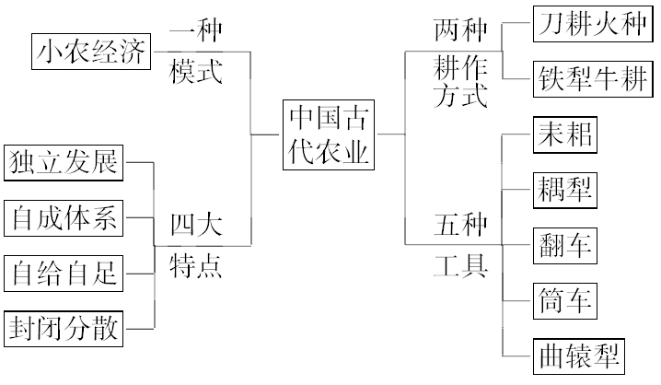

Slide 33


Slide 38
对点检测 当堂反馈
对点 反馈 巩固

